Slide 1
ML классификация событий
на суточных данных сейсмических станций

Slide 2
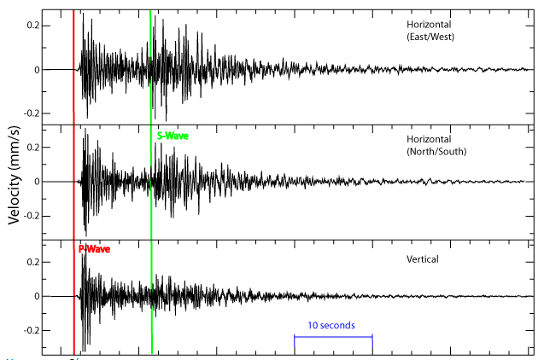
Описание проблемы:
Сейсмические волны – категория волн, переносящих энергию упругих колебаний в горных породах. Источником может быть взрыв, вибрация, удар или же сейсмическое явление, которые будут рассмотренны в данной работе.
Существет два главных типа волн – P, продольные волны, и S – поперечные. Скорость распространения P волн в два раза быстрее, чем S. И, в отличии от S, могут распространяться в любой среде.

Slide 3
Описание проблемы:
1. Четкое определение времени подхода волн к конкретным станциям помогает быстро локализовать координаты эпицентра методом триангуляции, что, в случае эпицентра в море, может помочь правильно расчитать вероятности возникновения волны цунами и определить время подхода к береговой линии.
2. Дрожания, возникающие в постройке вулкана, зачастую носят характер незначительных, но часто повторяющихся событий. Анализ подобных состояний и поиск закономерностей в них, позволяет увеличить долю успешных прогнозов.

Slide 4
Постановка задачи:
1. Общая картина:
Имеющиеся данные сейсмических станций имеют достаточно высокую ступень «зашумленности» сигналов, что усложняет поиск и определение момента события, по вступлению продольной (P) и поперечной (S) волн.
2. Задача:
На основе суточных данных, полученых с сейсмических станций PET и IVS, реализвать алгоритм ML для классификации событий – определение P или S волн.
3. Критерий оценки модели:
В качестве критерия оценки качества работы модели будем использовать Confusion matrix и ROC-AUC, так как позволяет удобно оценить точность и полноту работы классификатора. Как правило ROC-AUC используется для оценки качества бинарной классификации, как, например, в Scikit-Learn. Библиотека Yellowbrick позволяет построить мультиклассовую классификацию по принципу «один против оставшихся» (microscore) или же «один против всех» (macro score).

Slide 5
Допущения:
В качестве допущений:
1. Не принимаем во внимание затухание волн при их распространении в среде, чувствительность измерительных приборов и скорость распространения.
2. Для повышения качества выборки и увеличения количества признаков считаем, что событие не ограничено строго первоначальным моментом, соотвествующим времени регистрации прибора, поэтому задаём моменты вступления «окнами» равной длины, захватывая предшествующую часть с шумом, для чёткой определения границы «шум-событие».

Slide 6
Данные
В качестве данных использованы:
1. Суточные записи сейсмических станций, в формате файлов:
2019091. PET.IU.10.BH1.MSD.ASC, где
2019091 – дата в формате day of year
PET – наименование станции
IU – код сети
BH1 – канал (делятся, как восток-запад, север-юг и вертикальная составляющая)
Каталог событий в файлах .PKS, содержащий информацию о времени регистрации

Slide 7
Объём данных
Общий объём данных:
1. Суточные записи станций в формате MSD.ASC: 60 файлов, за 10 суток наблюдений. Из них 30 файлов станция PET, 30 файлов станция IVS.
2. Каждая запись, на каждую дату, представлена 3 каналами.
* восток-запад
* север-юг
* вертикальная составляющая
3. 676 .PKS файлов с информацией со станций, с указанием типа события и времени.

Slide 8
Содержание .ASC файла с данными
Каждый .ASC файл помимо данных об амплитуде также содрежит метаданные о конкретной записи.
1. Координаты события и чувствительность прибора
2. Частота дискретизации
3. Время начала/конца записи (позволяет интерполировать временные метки)
4. Общая информация для корректной визуализации

Slide 9
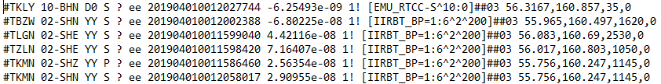
Содержания файла с фикасацией времени регистрации
Каждый файл .PKS содержит следующую информацию
В наборе данных, как в примере выше, для решения задачи важны:
1. #TKLY, где Т – регистрация времени, KLY – наименование станции, по которой выполняется сортировка. В данном случае PET или IVS
2. Данные о времени регистрации события указанной станцией

Slide 10
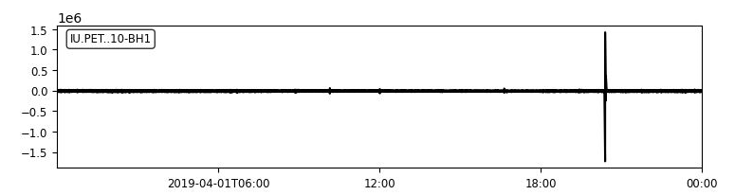
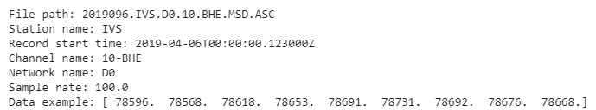
Визуализация данных средствами ObsPy
Пример визуализации и отображения метаданных средствами фреймворка ObsPy
Амплитуда
Время
Метаданные:

Slide 11
Ход выполнения работы
По ходу работы было реализовано:
1. Сбор необходимой информации
2. Сортировка данных для выполнения задачи
3. Предварительная обработка данных
4. Разметка данных
5. Выделение дополнительных признаков
7. Проверка модели Conv1D
8. Реализация мультиклассовой классификации на основе алгоритма Random Forest classifier

Slide 12
Вспомогательные функции
1. class NewInputData - «хранилище данных» для ObsPy, при чтении нового объекта
2. def pks - чтение файлов формата PKS, конвертирование в формат Pandas DataFrame и сортировка содержимого по имени станции, типу события и времени.
3. def station_dict - чтение заголовков файлов для сортировки их по пренадлежности к конкретной станции
4. def station_search - составление словаря, где ключ - имя станции, а значение – имя PKS файлов с информацией о соответствующих событиях
5. def header_parser - чтение информации из ASC файлов с загрузкой в class NewInputData
6. def create_stream - визуализация средствами ObsPy
7. def asc_reader - запуск процесса чтения содержимого ASC файлов
8. def catalog - загрузка каталога землетрясений и конвертирование в DataFrame
9. def detrend - вспомогательная функция для удаления тренда из данных
10. def nearest - вспомогатльная функция поиска ближайшей метки времени в данных, ко времени регистрации события прибором

Slide 13
Основная функция preprocessing
def starting_up() – основная функция запуска сбора и предобработки данных.
Включает в себя:
1. Поочередный опрос файлов, относительно заданной станции, времени и измерительного канала
2. Конвертация в DataFrame
3. Интерполяцию меток времени
4. Фильтрацию сигнала фильтром Беттерворта, с полосой пропускания низких частот
5. Формирование словаря меток событий P, S и Free_of_event(шум)
6. Сохранение размеченного набора данных в CSV файл единым временным рядом
7. Логирование каждого шага преобразования данных, для возможности контроля подготовки

Slide 14
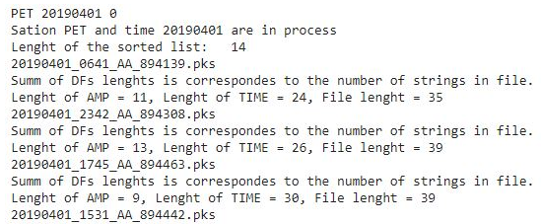
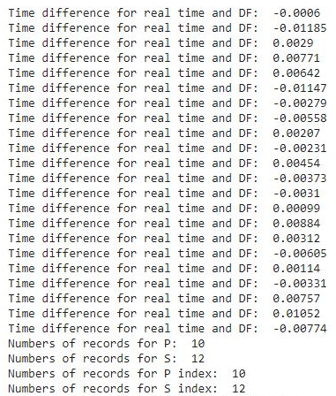
Пример лога обработки данных
Лог, отражающий процесс загрузки, считывание событий из PKS файла и проверка несовпадения времени регистрации прибором с ближайшей временной меткой данных

Slide 15
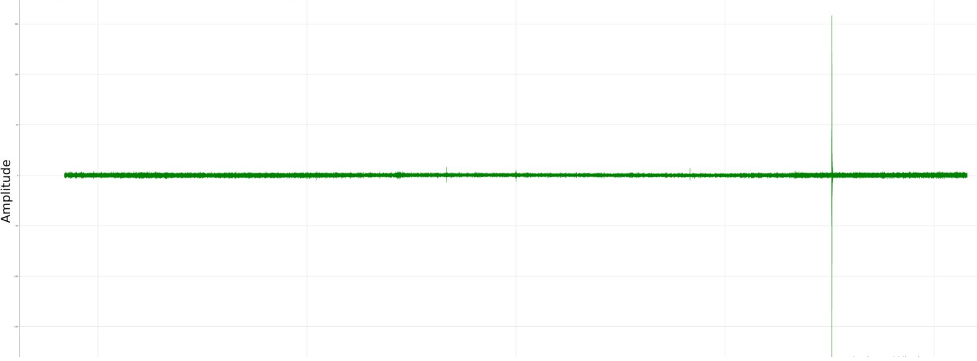
Визуализация процесса обработки шаг 1
Отображение оригинального временного ряда
Индекс DataFrame

Slide 16
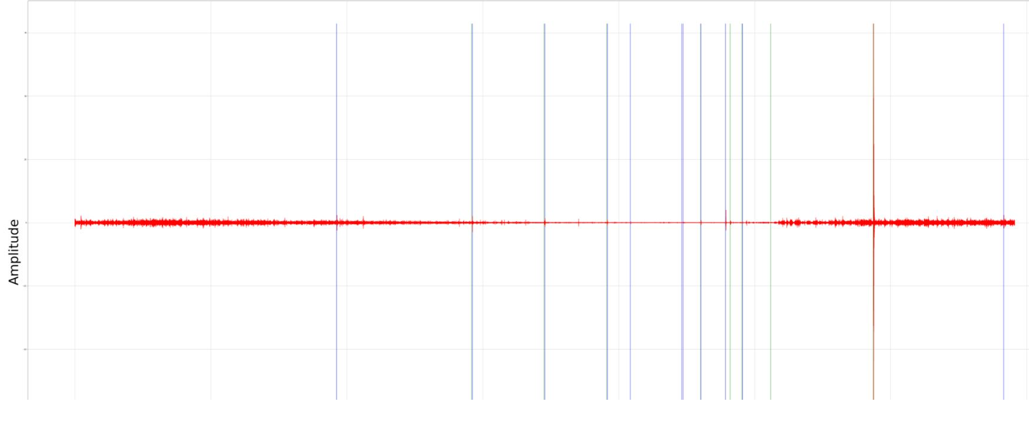
Визуализация процесса обработки шаг 2
Отфильтрованные данные с указанием меток событий
Индекс DataFrame

Slide 17
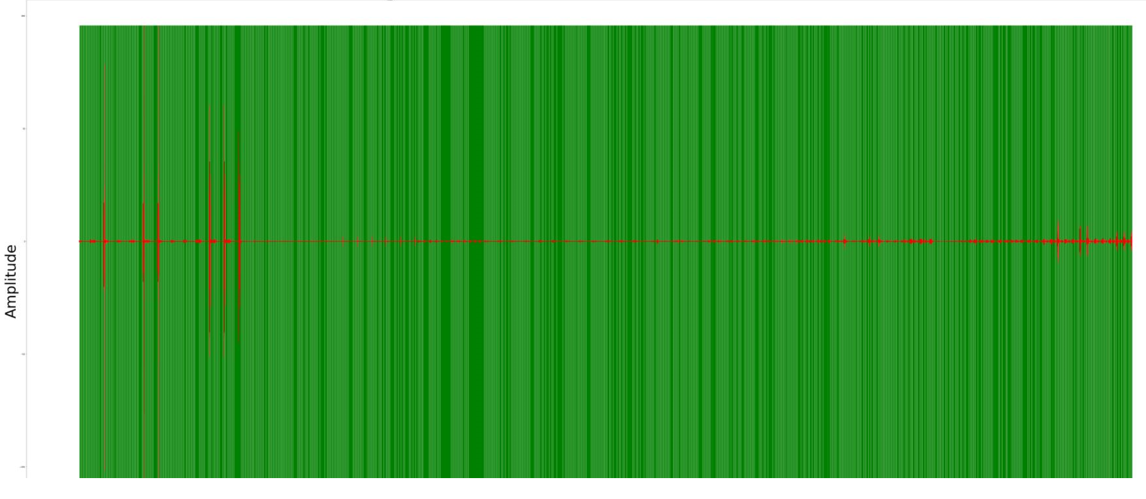
Визуализация финальной обработки
Финальный шаг обработки включает в себя компоновку всех данных в один временной ряд

Slide 18

Информация об обработанных данных
1. Результат обработки включает в себя одномерный массив, формы (343229,), с шагом 0.025 секунды.
2. Каждая временная метка события, при оценке, двигалась строго вправо к ближайшему индексу данных, чтоб избежать пропуска важного признака вступления волны.
таким образом удалось избежать ресэмплинга временного ряда
2. В качестве привязки меток к датасету взяты индексы, для равномерности общего временного ряда.

Slide 19
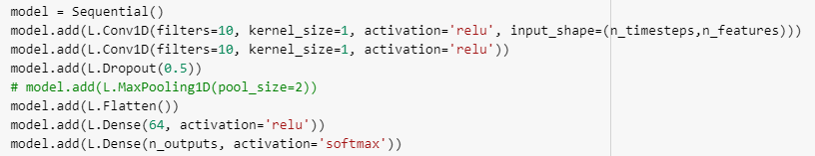
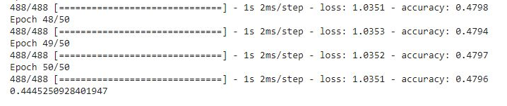
Одномерная свёрточная сеть.
В качестве эксперимента проверен способ классификация на базе одномерной свёрточной сети Conv1D.
При использовании обработанного датасета, без выделения дополнительных признаков
Результат сети неудовлетворительный:

Slide 20
Conv1D результат и вывод
Низкий результат классификации, полученный с помощью одномерной свёрточной, сети обусловлен недостаточным разнообразием признаков.
Однако, выделение дополнительных признаков снижает общее количество точек выборки, что также не даёт ощутимого прироста.
После разделения выборки на три класса, что привело к формам ((116033,), (73483,), (153684,)), для каждого типа событий, возникла необходимость ограничить количество точек по минимальному значению, чтоб были соблюдены условия input_shape сети.
Заполнение нулями до максимума не рассматривалось, так как на малом наборе данных окажет сильное влияние.
Финальная форма данных перед подачей в сеть была: ((73483, 1, 3), (73483, 3)), для X и y соответственно.

Slide 21
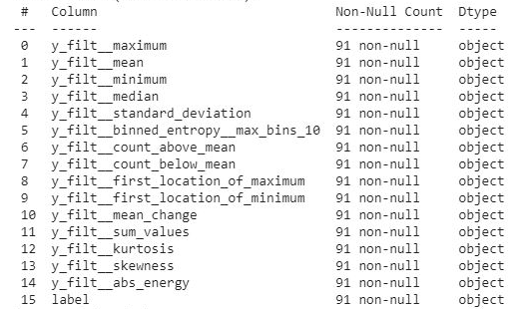
Алгоритм RandomForest
Следующим подходом, ввиду малого количества данных, взят алгоритм RandomForest Classifier
Для выделения дополнительных признаков использован модуль TSFresh.
Согласно внутренней логике алгоритм TSFresh выделяет признаки из трендов, следуя ID каждого из них. Перед этим подготовленный датасет был разбит на 90 частей с индивидуальными ID.
Принцип разделения следующий: 30 файлов для станции PET, три типа событий – P, S, free. Результирующий датасет, после преобразования – (90,16)

Slide 22
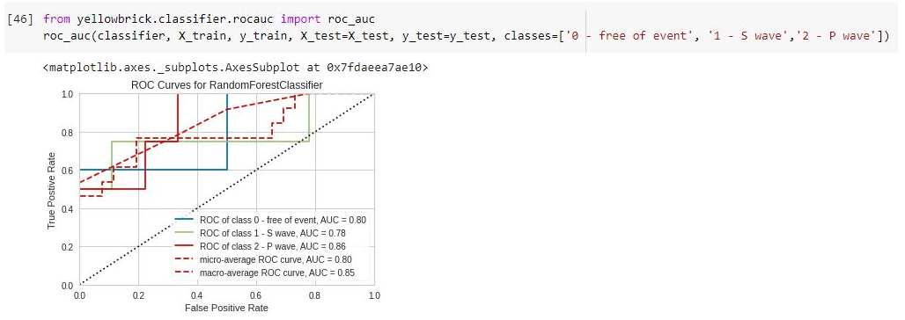
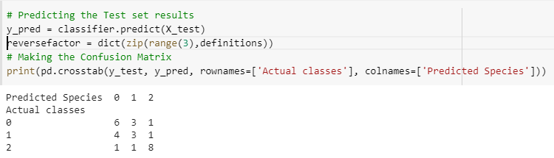
RandomForest Classifier
Результат классификатора RandomForest. Среднее значение = 85%

Slide 23
Оценка RandomForest
Согласно результату многклассовой классификации на основе RandomForest можно заметить, что:
1. При достаточно неплохом среднем результате, заметен «перекос» на классификации событий S. Обусловлено это отсутвием баланса в данных. Количество точек выборки для классов ((116033,), (73483,), (153684,)) для S, P и free_of_event соответственно.
2. При увеличении объёма данных проблема разбалансировки классов может быть решена и результат значительно улучшен.
3. При аналогичном тесте на бинарной классификации значение accuracy доходило до 97%. Без учета шумовой составляющей free_of_event.

Slide 24
Заключение
Во фреймворке ObsPy, который был использован для первичной визуализации и хранения структуры метаданных, реализован принцип определения триггеров волн, по принципу LTA/STA окон. По этому методу осуществляется движение по временному ряду со сравнением парамтеров среднего и, тем самым, определяется момент вступления. Однако метод ML, примененный в данной работе, может стать одним из вариантов оперативного решения проблемы автоматического детектирования слабых землетрясений в суточных данных, так как способен выделять более сложные зависимости, нежели сравнение параметров среднего значения.
В представленных данных станции PET и IVS имеют разную частоту дискретизации (40Гц и 100Гц соответственно). Тем самым усложняется задача обработки. Поскольку используется цифровой фильтр Баттерворта, то и верхняя граница полосы пропускания соответствует значнию частоты Найквиста, а это, как известно 0,5 частоты дискретизации. Таким образом при низкочастотном характере землетрясений, в диапазона 5-30Гц, проблема идентичной фильтрации будет сильно влиять на процесс. Исходя из этого работа выполнена только на анализе данных станции PET (40Гц).
Однозначно можно сделать вывод, что при увеличении объёма данных и должной балансировке результат классификации может быть значительно улучшен

Slide 25
ML в Production
Увеличением данных для обучения модели и усовершенствованием обработки данных можно добиться значительно роста показателей качества модели.
Однозначно подобный подход к классификации может быть применен на практике, в том числе на потоковых данных.

Slide 26
Приложения
1. Файл HTML c кодом предобработки данных
2. Файл HTML с TSFresh, Conv1d и RandomForest Classifier

